Slide 1
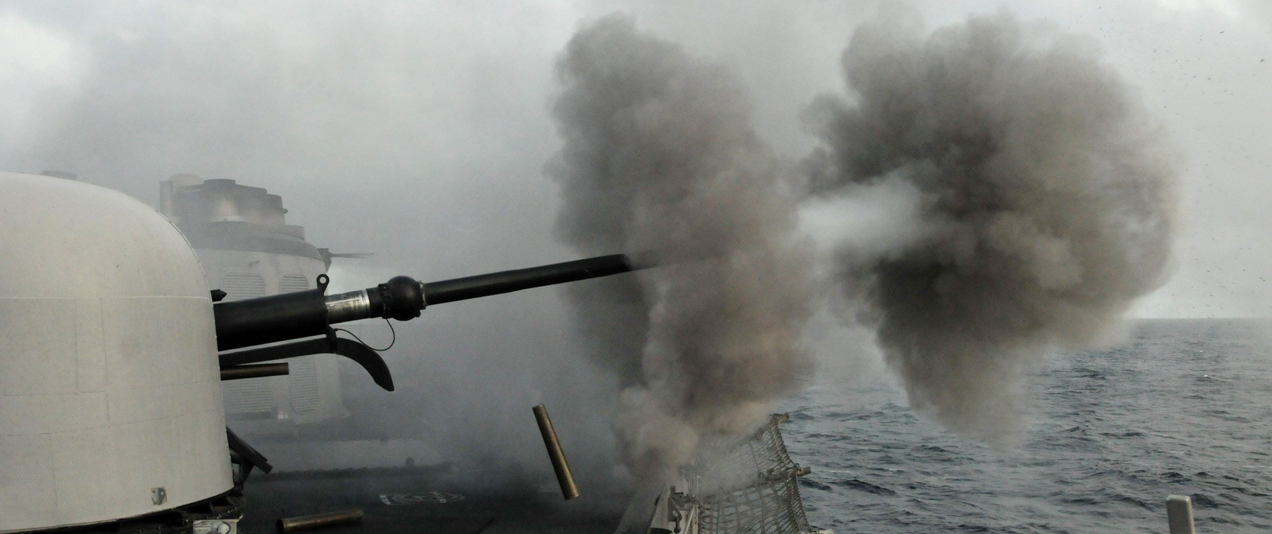
ΠΥΡΟΒΟΛΙΚΗ
ΔΙΑΛΕΞΗ 7
Naval Artillery Setting Phases
Tilt, Alignment, Parallax and Firing Sequence
Αντιπλοίαρχος Χ. Μενύχτας ΠΝ
B.Sc, MA_{IR}, M.Sc, LL.B, MA_{DS}

Slide 2
Learning Objectives
Μελετώντας αυτή την ενότητα, θα είστε ικανοί να:
Κατανοήσετε την έννοια της παραλληλότητας γραμμών (LOF-LOS) και επιπέδων έδρασης/περιστροφής των αισθητήρων και ΠΒ και την επίδραση αυτών στην αξιοπιστία της βολής
Αναγνωρίσετε τα θεμελιώδη στάδια ρύθμισης ενός ναυτικού πυροβόλου (κι εν γένει οπλικού συστήματος)
Αντιληφθείτε την ορθή αλληλουχία πυρών και την επίδραση που έχει κάθε στάδιο αυτής στην ταχύτητα και αποτελεσματικότητα της βολής

Slide 3
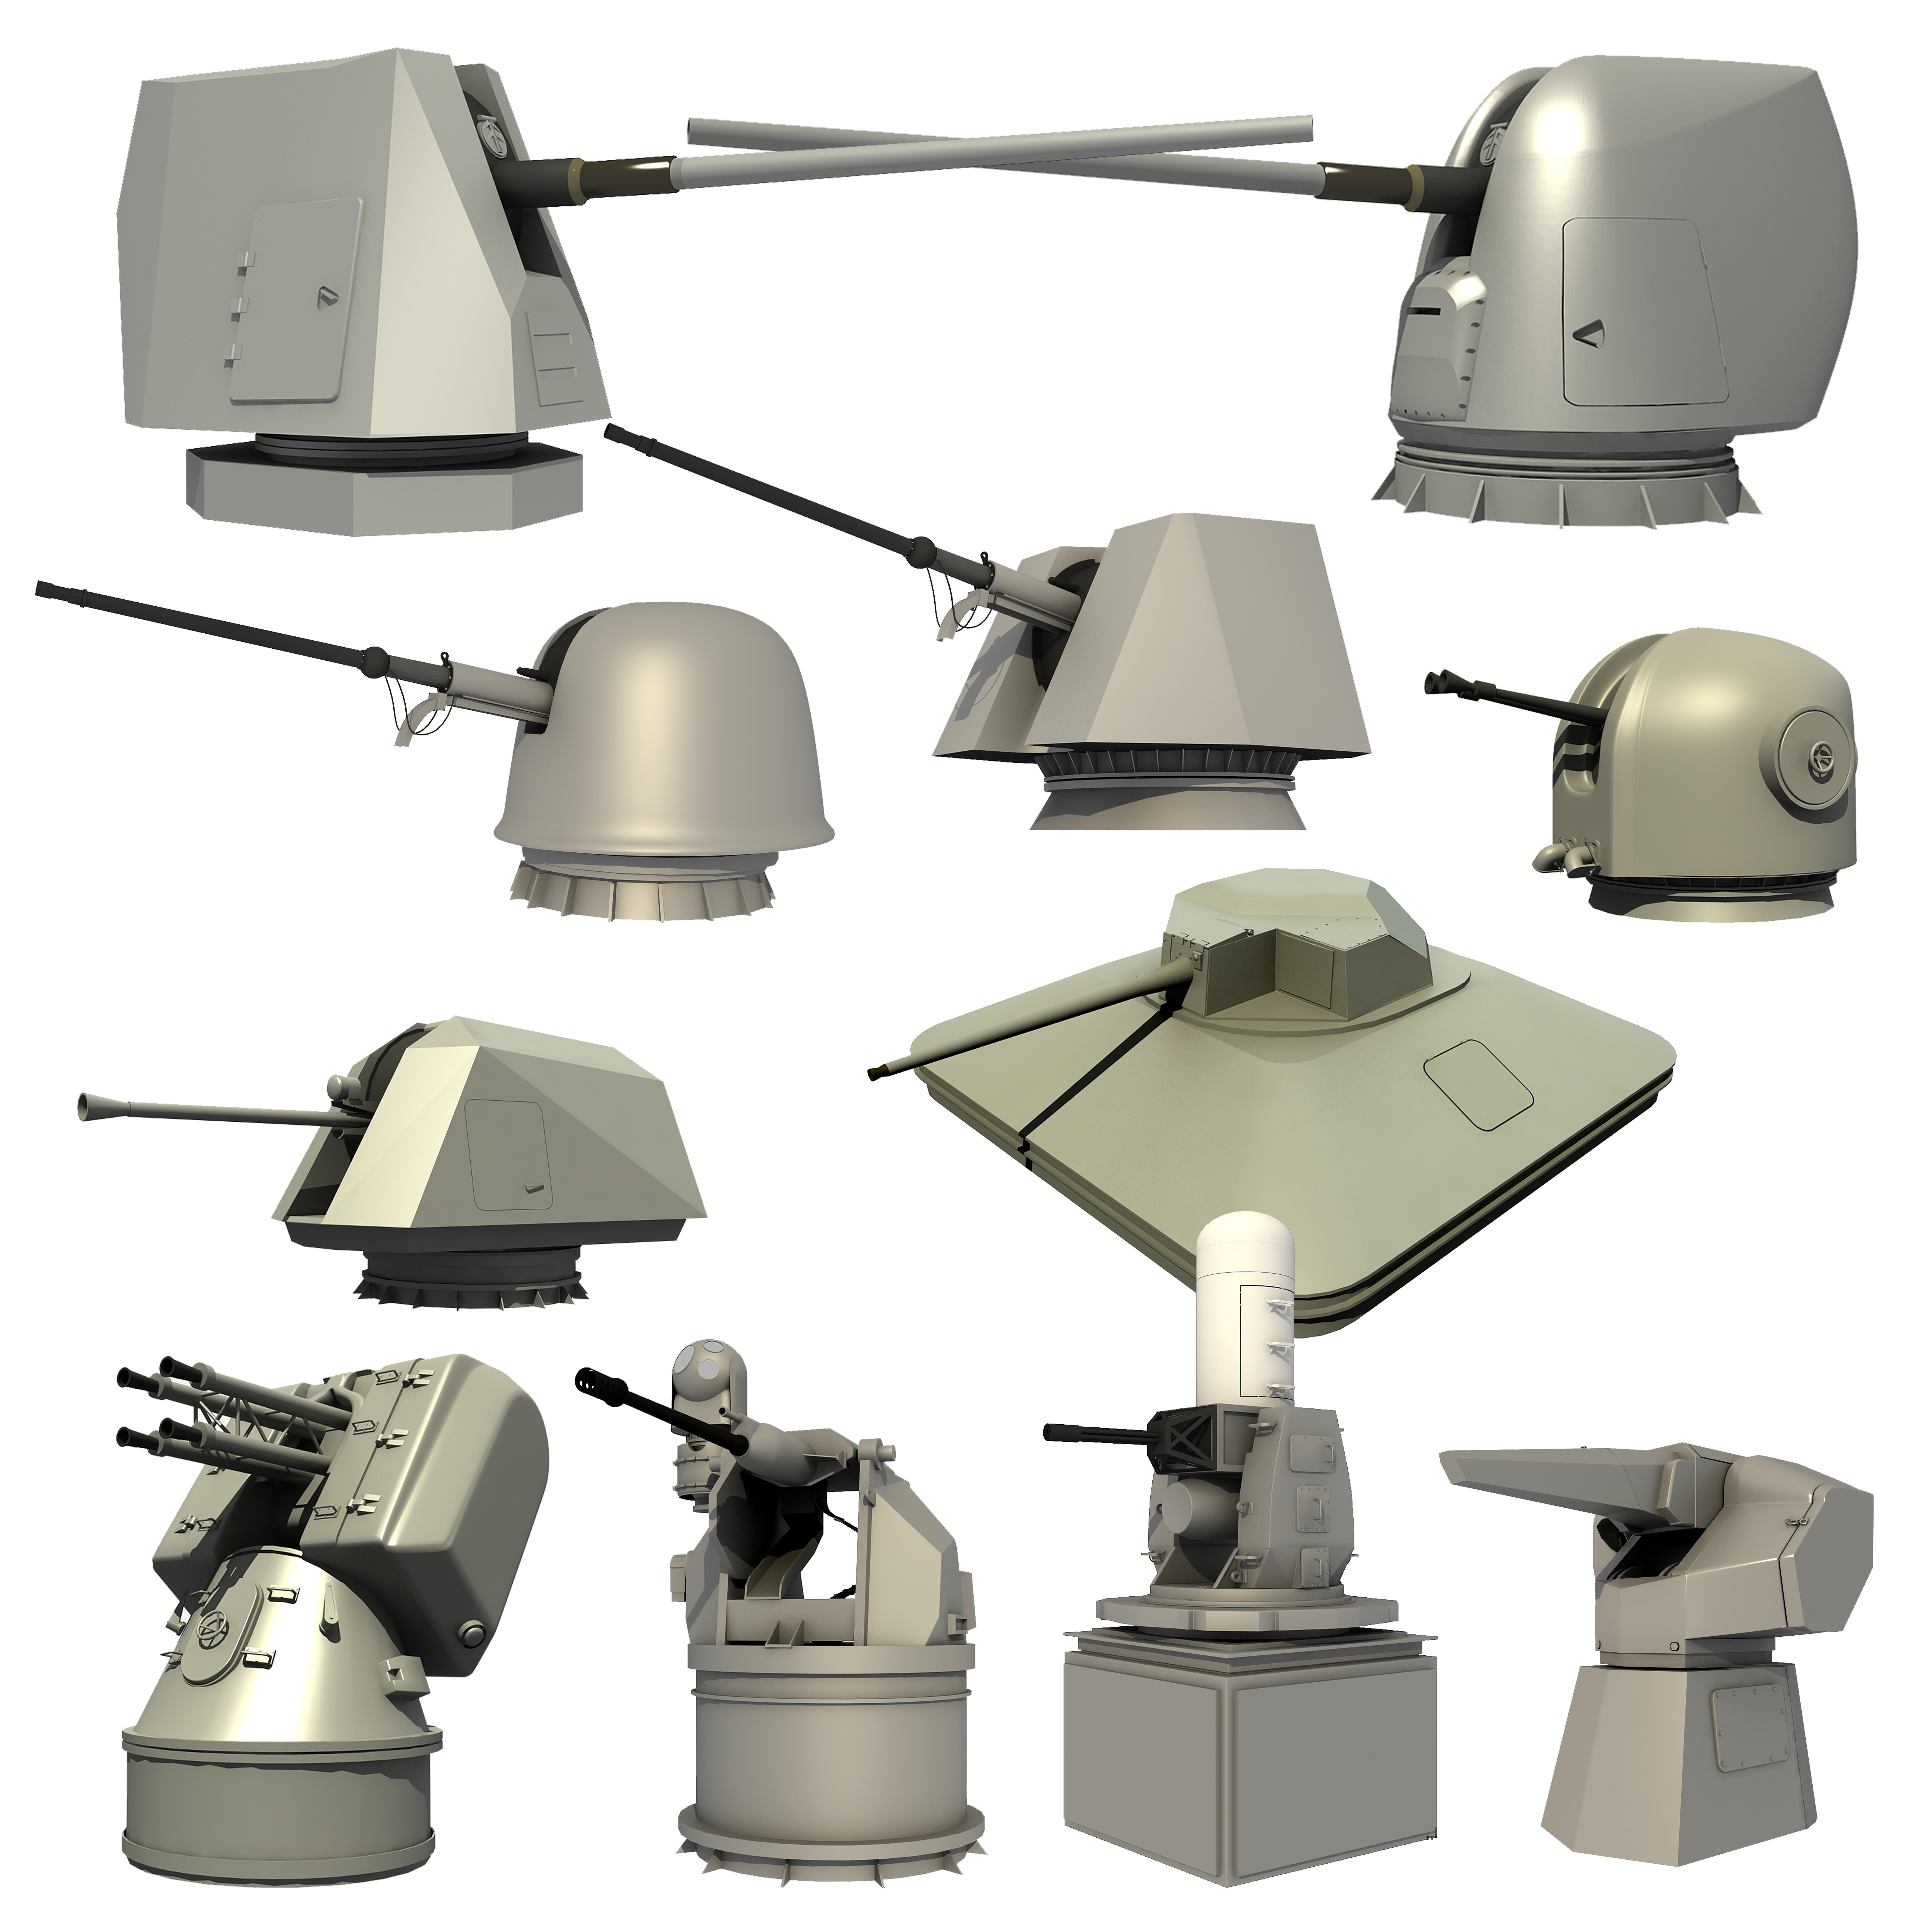
ΠΕΡΙΓΡΑΜΜΑ
  A Μέρος
    Naval Artillery Setting Phases
  Β Μέρος
    Artillery Firing Sequence

Slide 4
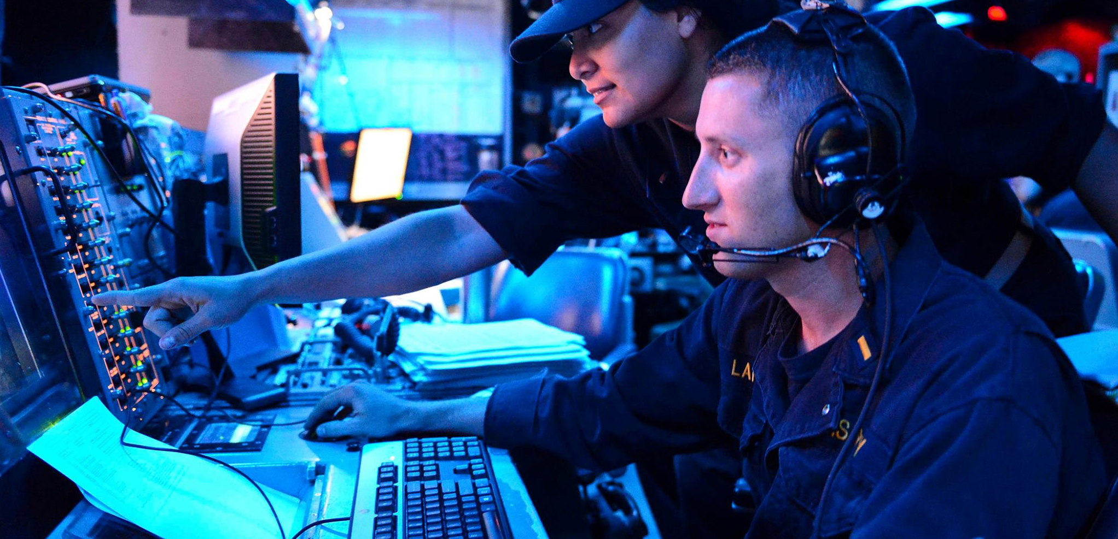
Weapon System Setting Phases
Α Μέρος

Slide 5
Γενικά
Προτού ένα ΠΒ (και εν γένει ένα οπλικό σύστημα) χρησιμοποιηθεί για πρώτη φορά, απαιτείται να ολοκληρωθεί μια σειρά ενεργειών η οποία αποσκοπεί στην ρύθμιση αυτού προκειμένου να σημειώσει την μέγιστη αποτελεσματικότητα.
Οι ενέργειες αυτές μπορούν να διακριθούν εν γένει σε 2 μείζονες κατηγορίες:
  Αυτές που αποσκοπούν στον έλεγχο παραλληλότητας σκοπευτικών γραμμών και επιπέδων
  Αυτές που αποσκοπούν στον έλεγχο της βολής προ ενάρξεως των πυρών καταστροφής

Slide 6
Γενικά
Με τον όρο ”alignment” αναφερόμαστε σε κάθε δραστηριότητα που επιδιώκει την διατήρηση κοινού σημείου αναφοράς για τα όπλα και τους αισθητήρες ενός πλοίου
  Στον στατικό παραλληλισμό (static alignment) ελέγχεται σε μόνιμη δεξαμενή η σε προβλήτα η παραλληλότητα μεταξύ των σκοπευτικών γραμμών όπλων και αισθητήρων. Όταν αυτός λαμβάνει χώρα μετά την πρώτη καθέλκυση του πλοίου καλείται αρχικός παραλληλισμός (initial alignment)
Με το πέρας αυτού, μετράται η καθίζηση (tilt ή roller path inclination), κατά την οποία ελέγχεται η παραλληλότητα των επιπέδων έδρασης/ περιστροφής των όπλων και των διασυνδεδεμένων με αυτά αισθητήρων
Ακολουθεί η μέτρηση των γωνιακών αποκλίσεων παράλλαξης (οριζόντιας και κατακόρυφης) , ήτοι των γωνιακών εκτροπών μεταξύ LOS και LOF, λόγω της διαφορετικής θέσης όπλων και αισθητήρων
Επιπλέον εν πλω ρυθμίσεις προς αντιστάθμιση της απώλειας ευθυγράμμισης που επιφέρει η έκθεση του πλοίου στις φορτίσεις του κυματισμού λαμβάνει χώρα με τη διαδικασία του δυναμικού παραλληλισμού (dynamic alignment)

Slide 7
Weapon System Setting Phases
Initial Alignment
Parallax
Underway Alignment
Weapon System Installment
Tilt

Slide 8
WS Installment
Initial Alignment
Parallax
Underway Alignment
Weapon System Installment
Tilt
Η αρχική εγκατάσταση των ΠΒ και λοιπών υπο-μονάδων του ΣΔΒ λαμβάνει χώρα όσο το πλοίο βρίσκεται στη δεξαμενή (dry dock)
Προκειμένου να μετρώνται από μια κοινή βάση αναφοράς, χρησιμοποιούνται:
  Για σκοπούς ευθυγράμμισης η center line του πλοίου
  Για σκοπούς παραλληλότητας επιπέδων η λεγόμενη κύρια πλάκα αναφοράς (MRP-Main Reference Plate)
Επιπρόσθετα, σε διάφορα σημεία επί των καταστρωμάτων εγκαθίστανται μεταλλικά σημάδια (benchmarks) των οποίων η θέση σε σχέση με την MRP και την Center Line μετράται με ακρίβεια και καταγράφεται στο Μητρώο του πλοίου.

Slide 9
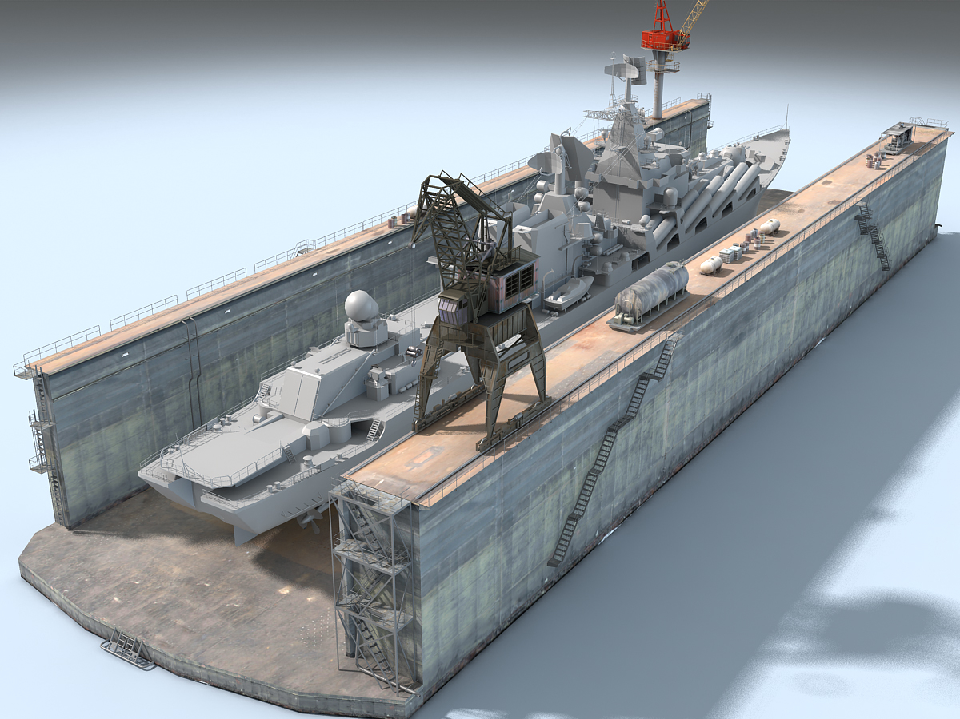
MAIN REFERENCE PLANE
BENCHMARKS
CENTER LINE

Slide 10
Static Alignment
Initial Alignment
Parallax
Underway Alignment
Weapon System Installment
Tilt
ή “Alignment in Dry Dock”
Εκτελείται:
  Κατά την αρχική εγκατάσταση των όπλων-αισθητήρων (initial alignment)
  Μετά από μακρόχρονη παραμονή σε δεξαμενή (ΤΑΚ-ΠΕΑΚ*), λόγω στρέβλωσης των μετάλλων (deformation)
Το πλοίο πρέπει:
  να βρίσκεται σε κατάσταση φόρτου (Π/Χ- καύσιμα- έλαια, προσωπικό) και πλευστότητας όπως αυτήν που αναμένεται κατά τις εν πλω επιχειρήσεις, ώστε οι μεταλλικές επιφάνειες στις οποίες εδράζονται τα όπλα και οι αισθητήρες να υφίστανται τις ίδιες φορτίσεις όπως και σε αυτές.
  Να μην ακουμπάει σε καβαλέτα (τάκους) αλλά να επιπλέει
  Οι κάβοι που συγκρατούν το πλοίο να είναι χαλαροί
  Ο άνεμος να είναι είναι κάτω από τα όρια που θέτει ο κατασκευαστής ώστε το πλοίο να είναι κατά το δυνατόν ακίνητο
  Να μην γίνονται μετακινήσεις βαρών
*Τακτική ακινησία- περιορισμένη ακινησία

Slide 11
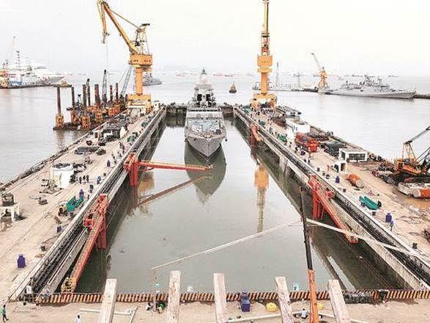
Φρεγάτα του ινδικού Ναυτικού σε δεξαμενή, φώτο αγνώστου φωτογράφου, διαθέσιμη διαδικτυακά στη διεύθυνση https://www.financialexpress.com/defence/new-dry-dock-of-indian-navy-why-they-are-essential-for-any-naval-force/1717166/

Slide 12
Καθίζηση (tilt)
Initial Alignment
Parallax
Underway Alignment
Weapon System Installment
Tilt
ή roller path inclination
Κατά τον αρχικό παραλληλισμό ενός ΣΔΒ επιδιώκεται όπως τα επίπεδα επί των οποίων εδράζονται και περιστρέφονται τα επιμέρους υποσυστήματα αυτού (όπλα και αισθητήρες) είναι παράλληλα με ένα προσυμφωνημένο επίπεδο αναφοράς
Αναλόγως τον τύπο του πλοίου, αυτό το επίπεδο αναφοράς βρίσκεται είτε σε κεντρικό σημείο του πλοίου, οπότε καλείται πλάκα αναφοράς, είτε είναι καθεαυτό το επίπεδο περιστροφής ενός υποσυστήματος του ΣΔΒ (π.χ MiRADOR στις ΦΓ τ.S EMZ).
Στην πράξη δεν είναι εφικτή η απόλυτη παραλληλότητα. κι αν ακόμη αυτή επιτευχθεί αρχικά, φθίνει με την πάροδο του χρόνου και τις στρεβλώσεις των μεταλλικών επιφανειών του πλοίου λόγω μετασκευών, εκσυγχρονισμού, θαλασσοταραχής, γήρανσης μετάλλων κλπ.
Η γωνία που σχηματίζουν μεταξύ των τα μη παράλληλα επίπεδα των υποσυστημάτων με το επίπεδο αναφοράς καλείται «γωνία καθίζησης» ή απλά «καθίζηση». Για την ακρίβεια των πυρών είναι ιδιαίτερης σημασίας ο προσδιορισμός όχι μόνο της τιμής της, αλλά και της διόπτευσης στην οποία αντιστοιχεί αυτή η τιμή.

Slide 13
MAIN REFERENCE PLANE
MAIN GUN ROTATION PLANE
SENSOR ROTATION PLANE
CENTER LINE

Slide 14
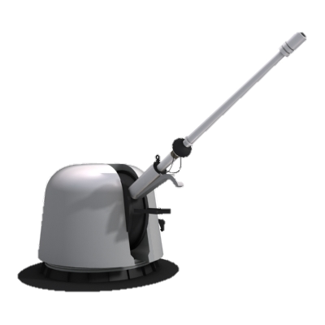
Καθίζηση (tilt)
Initial Alignment
Parallax
Underway Alignment
Weapon System Installment
Tilt
ή roller path inclination
Το σημείο στο οποίο σημειώνεται tilt_{max} καλείται high point και βρίσκεται στην κάθετο της τομής των δυο επιπέδων (επίπεδο αναφοράς και επίπεδο ελέγχου)
Καθώς η τιμή του tilt μεταβάλλεται ημιτονοειδώς συναρτήσει της διόπτευσης, αυτή μπορεί να υπολογιστεί εύκολα εάν είναι γνωστή η διόπτευση της tilt_{max} και το μέτρο αυτής
φ_{max tilt}
Reference plane
Ζλ_{max tilt}
φ_{random tilt}
Center Line
Ζλ_{random tilt}
Main Gun Rotation Plane

Slide 15
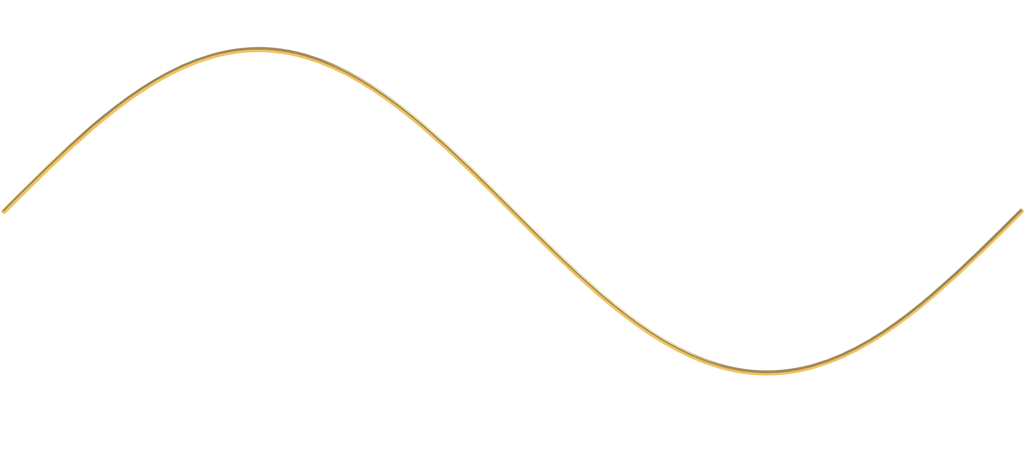
Καθίζηση (tilt)
Initial Alignment
Parallax
Underway Alignment
Weapon System Installment
Tilt
ή roller path inclination
Reference Plane
Zλ | Tilt_{MAIN GUN} | Tilt_{MRP} | Δ
000º | 6΄ | 9.4΄ | -3.4΄
030º | 12΄ | 14΄ | -12΄
060º | 16.2΄ | 16.2΄ | 0
090º | 18΄ | 16΄ | +2΄
120º | 16.2΄ | 12.8 | +3.4΄
150º | - | - | -
180º | - | - | -
210º | - | - | -
240º | 4.2΄ | 4.2΄ | 0΄
270º | 6΄ | 8΄ | -2΄
300º | 4.2΄ | 7.6΄ | -3.4΄
330º | 0΄ | 4΄ | -4΄
Ζλ_{max tilt}
φ_{max tilt}
Center Line
φ_{random tilt}
Ζλ_{random tilt}
Tilt_{max}
Ζλ_{tiltmax}

Slide 16
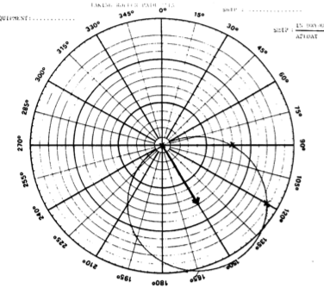
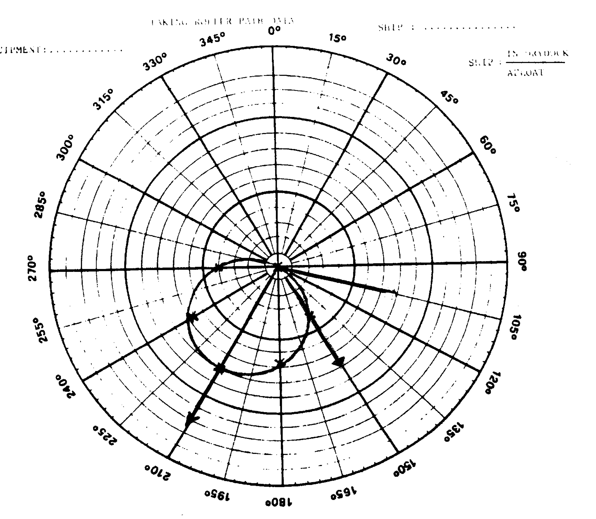

Καθίζηση (tilt)
Initial Alignment
Parallax
Underway Alignment
Weapon System Installment
Tilt
ή roller path inclination
Polar Coordinates- 60º method
Train | Tilt | Train | Tilt | Tilt Difference
000º | -3.4΄ | 060º | 0 | -3.4΄
030º | -2΄ | 090º | +2 | -4
060º | 0 | 120º | +3.4’ | -3.4΄
090º | +2 | 150º | -
120º | +3.4’ | 180º | -
150º | - | 210º | -
Polar Coordinates- 180º method
Train | Tilt | Train | Tilt | Tilt Difference
000º | -3.4΄ | 180º | - | -
030º | -2΄ | 210º | - | -
060º | 0 | 240º | 0 | 0
090º | +2 | 270º | -2΄ | 4’
120º | +3.4΄ | 300º | -3.4΄ | 6.8΄
150º | - | 330º | -4΄ | -
Πηγή: Εξωτερική Βλητική
Αντχου Καρινιωτάκη, σελ 251-263

Slide 17
Καθίζηση (tilt)
Initial Alignment
Parallax
Underway Alignment
Weapon System Installment
Tilt
ή roller path inclination
Όταν μετά την εγκατάσταση του ΠΒ/αισθητήρων, διαπιστωθούν σφάλματα καθίζησης, αυτά μπορούν να διορθωθούν
  Στα παλαιά συστήματα, με μηχανικό τρόπο: με ρυθμιστικούς κοχλίες ή μεταλλικά στεφάνια στη βάση του επίπεδου περιστροφής ελέγχου που μπορούν να μεταβάλλουν την γωνία σε μια διαδικασία που καλείται levelling
  Στα νεότερα συστήματα, ηλεκτρονικά, μέσω του τακτικού συστήματος: εδώ αφού υπολογιστεί το μέτρο και η διόπτευση στην οποία λαμβάνει χώρα η tilt_{max} , εισάγονται οι οικείες τιμές στο τακτικό σύστημα οπότε κατά την επίλυση του προβλήματος βολής, οι σχετικές γωνίες συνεκτιμώνται για την μετάδοση διαταγών στροφής/ύψωσης στο ΠΒ/αισθητήρα

Slide 18
Παράλλαξη (parallax)
Initial Alignment
Parallax
Underway Alignment
Weapon System Installment
Tilt
Το γωνιακό σφάλμα στην παρακολούθηση ενός στόχου από το ΠΒ όταν ο στόχος παρακολουθείται από τους αισθητήρες του ΣΔΒ
Για μηδενικές βλητικές διορθώσεις και με απόλυτο παραλληλισμό, ο άξονας της κάννης του ΠΒ θα είναι παράλληλος με τη LOS
Για να καταστεί δυνατό η κάννη του ΠΒ να στρέψει προς τον στόχο, θα πρέπει να εκτραπεί από την κατεύθυνση παράλληλη με τον αισθητήρα εγκλωβισμού/παρακολούθησης και να συνυπολογίσει το (τριγωνομετρικό) γωνιακό σφάλμα που προκαλείται από την διαφορά θέσης μεταξύ όπλου και αισθητήρα
Διακρίνουμε:
  Οριζόντια παράλλαξη (horizontal parallax)
  Κατακόρυφη παράλλαξη (vertical parallax)

Slide 19
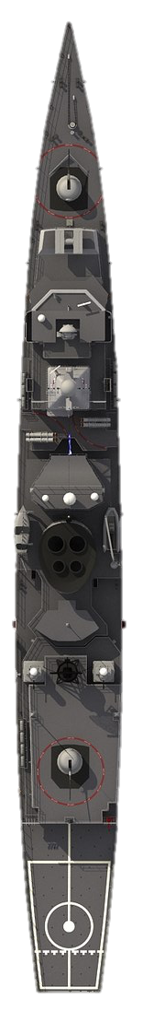
Horizontal parallax
Initial Alignment
Parallax
Underway Alignment
Weapon System Installment
Tilt
LOF_{fwd gun}
LOS_{director}
tgt
LOF_{aft gun}
Οριζόντια παράλλαξη (ή σύγκλιση) καλείται το σφάλμα κατά διεύθυνση που οφείλεται στις - κατά το διάμηκες- διαφορετικές θέσεις ΠΒ και αισθητήρα εγκλωβισμού-παρακολούθησης
Επηρεάζεται από:
  R_{gun-director}
  R_{tgt}
  φ_{elevation}

Slide 20
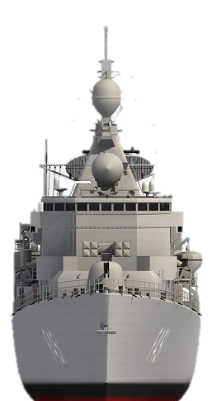
Vertical Parallax
Initial Alignment
Parallax
Underway Alignment
Weapon System Installment
Tilt
Κατακόρυφη παράλλαξη ή έγκλιση καλείται το σφάλμα καθ’ ύψωση που οφείλεται στις διαφορετικές κατά την έννοια της κατακορύφου θέσεις ΠΒ και αισθητήρα εγκλωβισμού-παρακολούθησης
Επηρεάζεται από:
  R_{gun-director}
  R_{tgt}
  φ_{elevation}
tgt
  R_{tgt-director}
  R_{gun-director}
  φ_{director-elevation}
  R_{gun-director}
  φ_{gun-elevation}

Slide 21
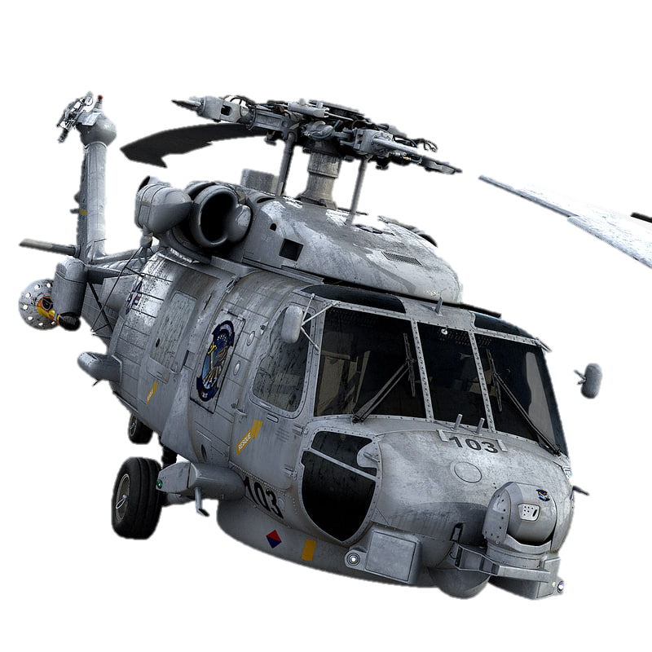
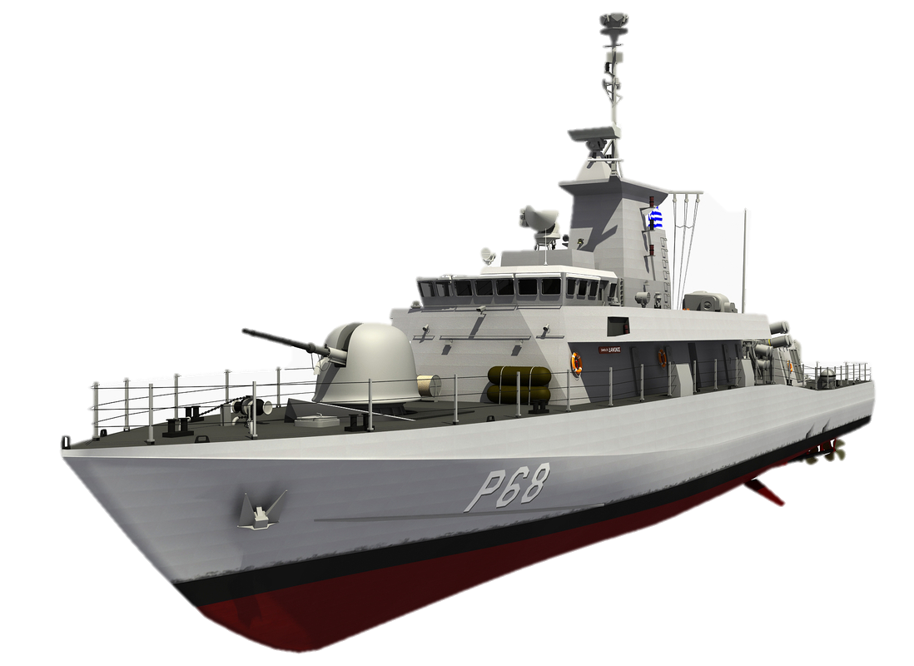
Underway Alignment
Initial Alignment
Parallax
Underway Alignment
Weapon System Installment
Tilt
(dynamic alignment)
Στον παραλληλισμό εν πλω (underway alignment) η παραλληλότητα των επιπέδων και η ορθή επίλυση του προβλήματος βολής ελέγχεται εν πλω με στόχο που κινείται (σσ. δυναμική κίνηση- βλ. και ”dynamic alignment”).
Σκοπός του είναι ο μηδενισμός των σφαλμάτων που δημιουργούνται λόγω διαστολής/ συστολής των μεταλλικών επιφανειών έδρασης ΠΒ-αισθητήρων από τη θερμότητα της ημέρας/ ψύχος της νύχτας.
Εκτελείται με ταχέως κινούμενο στόχο επιφανείας, λίγο πριν τα πυρά (κατά προτεραιότητα Ε/Π ή ΤΠΚ )

Slide 22
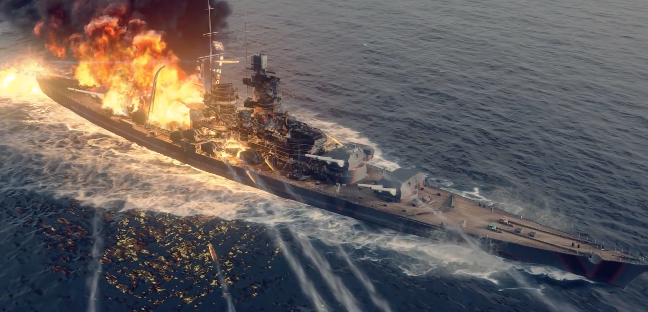
Artillery firing sequence
B Μέρος

Slide 23
Artillery Firing Sequence
Βολές Αποδοχής
Pre Action Calibration
PAC
Βολές Θέρμανσης κοίλου
Βολές Κανονισμού
Βολές καταστροφής

Slide 24
Βολές Αποδοχής
Βολές που εκτελούνται:
  Μετά την αρχική εγκατάσταση ενός ΠΒ σε ένα νεοναυπηγηθέν πλοίο (καλούνται και πυρά στερέωσης)
  Μετά τον εκσυγχρονισμό του με νέα υποσυστήματα
  Μετά την αντικατάσταση μείζονων εξαρτημάτων/ υποσυστημάτων στο πλαίσιο αποκατάστασης βλάβης ή προγραμματισμένης συντήρησης μεγάλης κλίμακας
Σκοπός των πυρών αποδοχής είναι να πιστοποιηθεί ότι μετά την αρχική εγκατάσταση/ εκσυγχρονισμό/ επισκευή του ΠΒ, η ακρίβειας των βολών παραμένει εντός των ορίων προκειμένου να γίνει αποδεκτή η παραλαβή της εν λόγω εργασίας
Ως διαδικασία, (οφείλει να) ακολουθεί εν γένει τα βήματα/στάδια του firing sequence:
  PAC
  βολές θέρμανσης κοίλου
  βολές κανονισμού
  βολές καταστροφής

Slide 25
Pre Action Calibration
(PAC)
Βολές που εκτελούνται σε τυχαίο σημείο στη θάλασσα με σκοπό να προσδιορίσουν τις απαιτούμενες διορθώσεις σκόπευσης ώστε να ελαχιστοποιηθούν τα σφάλματα κατά την εμπλοκή του ΠΒ με χρήση καναλιού πυρός FC) και να αυξηθεί η πιθανότητα προσβολής του στόχου με το πρώτο burst.
Τα εν λόγω σφάλματα προκαλούνται κυρίως από παράγοντες που δεν σχετίζονται με το πλοίο (projectile ballistics, meteo effects) και δευτερευόντως από σφάλματα καθίζησης ή/και παραλληλισμού
Οι διορθώσεις που προκύπτουν από βολές PAC surface εφαρμόζονται και για Ν. Βομβαρδισμό

Slide 26
Pre Action Calibration
000º
(PAC)
Διαδικασία:
  1. Επιλέγεται τυχαίο σημείο στη θάλασσα, σε θέση ώστε η LOF_{PAC} να είναι +15^{ο} από την εκτιμώμενη LOFT_{TGT} και εισάγεται ψευδοστόχος. Σκοπός είναι οι βολές PAC να προσομοιάζουν κατά το δυνατόν τις βαλλιστικές και meteo συνθήκες* των επικείμενων πυρών στον πραγματικό στόχο
LOF
270º
90º
S 218
180º
  2. Το τακτικό σύστημα επιλύει το πρόβλημα βολής για εμπλοκή με τον ψευδοστόχο και το ΠΒ λαμβάνει κατάλληλη στροφή και ύψωση
*Coriolis, Eotvos, Wind κλπ)

Slide 27
Pre Action Calibration
(PAC)
Διαδικασία (συνέχεια):
  3. Εκτελείται μια αλληλουχία πυρών (fire burst όχι λιγότερο από 5 βολές ΤΣΠ)
  4. Οι πτώσεις (splashes) παρατηρούνται σε κατάλληλο ενδείκτη (PPI ή τύπου Β), και επιλέγονται/ απορρίπτονται
  4. Υπολογίζεται το ΜΣΠ
  (MPI) και εισάγεται στο τακτικό σύστημα ως διόρθωση, προκειμένου να συνυπολογιστεί στα επικείμενα πυρά

Slide 28
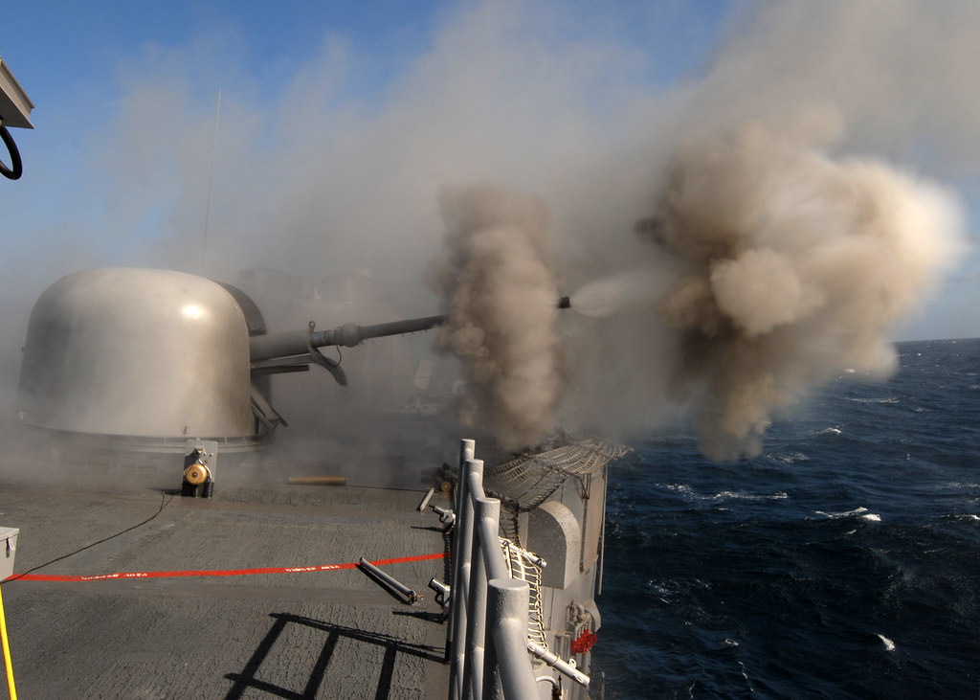
Βολές Θέρμανσης Κοίλου
Σκοπός των βολών θέρμανσης κοίλου είναι η άνοδος και σταθεροποίηση της θ_{κάννης} στην επιθυμητή τιμή κατά τη διάρκεια των επικείμενων πυρών καταστροφής.

Slide 29
Μεταβολή θ_{κάνης} χωρίς ψύξη
θ (^{ο}C)
280
260
250
240
1ST BURST
15 ROUNDS
^{2ND} BURST
15 ROUNDS
3RD BURST
15 ROUNDS
220
200
180
160
150
140
120
100
80
60
50
40
20
0
1 2 3 4 5 6 7 8 9 10 11 12 13 14 15 16
FIRING START
FIRING END
FIRING START
FIRING END
FIRING START
FIRING END
COOLING START
TIME (MIN)
5
3
1
6
4
2
Thermistor position
Πηγή: 76/62 OTO COMPACT IROF GUN MOUNT VOL. I

Slide 30
θ (^{ο}C)
Μεταβολή θ_{κάνης} με ψύξη
280
260
250
240
1ST BURST
15 ROUNDS
^{2ND} BURST
15 ROUNDS
3RD BURST
15 ROUNDS
220
200
180
160
150
140
120
100
80
60
50
40
20
0
1 2 3 4 5 6 7 8 9 10 11 12 13 14 15 16
FIRING START
FIRING END
FIRING START
FIRING END
FIRING START
FIRING END
COOLING START
TIME (MIN)
5
3
1
6
4
2
Thermistor position
Πηγή: 76/62 OTO COMPACT IROF GUN MOUNT VOL. I

Slide 31
Ερμηνεία διαγραμμάτων
Παρατηρώντας τις καμπύλες, διαπιστώνεται ότι κατά τη διάρκεια της ριπής (firing burst ή απλώς burst) των 15 βλημάτων η αύξηση της θερμοκρασίας είναι γραμμική οπότε το κάθε βλήμα συνεισφέρει σε αυτήν σχεδόν ισόποσα.
Επιπλέον, η θ_{κάνης} κατά το burst, είναι υψηλότερη στην μπάλα εκδίωξης αερίων απ’ ότι στο στόμιο. Αυτό συμβαίνει διότι η ικανότητα θερμικής απαγωγής του νερού ψύξεως στην έναρξη των αυλακώσεων είναι καλύτερη σε σχέση με το άκρο της κάνης (φλογοκρύπτη), καθώς στην έναρξη αυτών έχει μεγαλύτερη Δθ σε σχέση με το μέταλλο της κάνης.
Thermistor position
1

Slide 32
Βολές Κανονισμού
000º
Αλληλουχία bursts (ιδανικά bursts των 10-20 βλημάτων) για την εύρεση απόκλισης του ΜΣΠ από το στόχο
Όσο λιγότερα bursts κανονισμού χρειάζονται για να μεταφέρουμε το ΜΣΠ ΕΠΙ του στόχου (εντός R_{effective}), τόσο γρηγορότερα μπορούμε να εκκινήσουμε τις βολές καταστροφής
270º
90º
LOF
180º

Slide 33
Βολές Καταστροφής
000º
Οι βολές που αποσκοπούν στην καταστροφή/ εξουδετέρωση/ αδρανοποίηση ενός στόχου
Ιδανικά, έχουν ΜΣΠ επί του στόχου (εντός R_{effective}) και πολύ υψηλή συγκέντρωση (χαμηλη διασπορά)
270º
90º
LOF
180º

